Slide 1
Бюджет муниципального образования – «город Тулун» на 2024 год и на плановый период 2025 и 2026 годов
(утвержден решением Думы городского округа от 22.12.2023 года № 60-ДГО)

Slide 2
Формирование бюджета муниципального образования -«город Тулун» на 2024 год и на плановый период 2025 и 2026 годов осуществлено в соответствии с требованиями
Бюджетного кодекса Российской Федерации
Положения о бюджетном процессе в муниципальном образовании – «город Тулун»
Основных направлений бюджетной и налоговой политики муниципального образования – «город Тулун» на 2024 год и плановый период 2025 и 2026 годов
Основных параметров прогноза социально-экономического развития муниципального образования – «город Тулун» на 2024-2026 годы

Slide 3
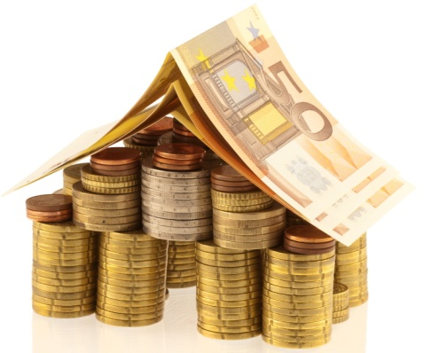
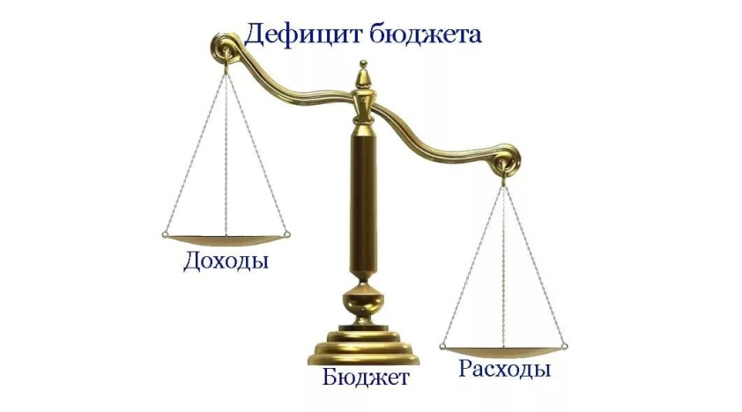
Основные параметры бюджета города,
млн. рублей
ДОХОДЫ - РАСХОДЫ = ДЕФИЦИТ
2024 год
2025 год
2026 год
1 822,8 1 855,1 32,3
1 484,1 1 517,5 33,4
1 518,8 1 554,2 35,4

Slide 4
Основные параметры бюджета города на 2024 год и на плановый период 2025 и 2026 годов, млн. рублей
Основные параметры бюджета | 2024год | 2025 год | 2026 год
Доходы, в том числе: | 1 822,8 | 1 484,1 | 1 518,8
Налоговые и неналоговые | 430,8 | 446,1 | 472,8
Безвозмездные перечисления | 1 392,0 | 1 038,0 | 1 046,0
Расходы | 1 855,1 | 1 517,5 | 1 554,2
Программные расходы | 1 632,8 | 1 349,5 | 1 352,4
Непрограммные расходы | 222,3 | 154,4 | 172,7
Условно утверждаемые расходы | 0 | 13,6 | 29,1
Дефицит | 32,3 | 33,4 | 35,4
Процент дефицита к доходам без учета безвозмездных поступлений | 7,5% | 7,5% | 7,5%
Верхний предел муниципального долга | 32,3 | 65,7 | 101,1

Slide 5
Показатели поступления доходов в бюджет муниципального образования – «город Тулун» (тыс. руб.)
Показатель | 2022г (факт) | 2023г (оценка) | Темп роста, % | 2024г (прогноз) | Темп роста, % | 2025г (прогноз) | Темп роста, % | 2026г (прогноз) | Темп роста, %
Налоговые доходы | 355 909,2 | 367 557,5 | 103,3 | 386 873,4 | 105,3 | 410 728,8 | 106,2 | 436 648,3 | 106,3
Неналоговые доходы | 49 213,3 | 44 868,6 | 91,2 | 43 887,1 | 97,8 | 35 374,4 | 80,6 | 36 128,3 | 102,1
Итого налоговых и неналоговых доходов | 405 122,5 | 412 426,1 | 101,8 | 430 760,5 | 104,4 | 446 103,2 | 103,6 | 472 776,6 | 106,0
Безвозмездные поступления, в том числе: | 1 377 196,5 | 2 111 787,4 | 153,3 | 1 391 994,6 | 65,9 | 1 038 053,4 | 74,6 | 1 046 003,5 | 100,8
Дотации | 201 439,4 | 286 693,0 | 142,3 | 348 285,2 | 121,5 | 64 853,9 | 18,6 | 74 212,4 | 114,4
Итого доходов | 1 782 319,0 | 2 524 213,5 | 141,6 | 1 822 755,1 | 72,2 | 1 484 156,6 | 81,4 | 1 518 780,1 | 102,3

Slide 6
Динамика доходной части бюджета,
млн. рублей
2 524,2
-27,8%
-18,6%
1 782,3
1 822,8
+2,3%
1 484,2
1 518,8
+53,3%
-8,8%
-19,4%
+6,2%
+6,3%
ПРОГНОЗ 2025
ПРОГНОЗ 2026

Slide 7
Структура доходов местного бюджета на 2024 года,
1 823 млн.рублей

Slide 8
Структура налоговых доходов местного бюджета на 2024 года, 387 млн.рублей

Slide 9
Структура неналоговых доходов местного бюджета на 2024 года, 44 млн.рублей
11%

Slide 10
Основные приоритеты при формировании расходов местного бюджета:
организация безопасного и комфортного пребывания детей в образовательных учреждениях
выполнение бюджетных обязательств по текущему содержанию муниципальных учреждений
выплата заработной платы работникам бюджетных учреждений, финансируемых из местного бюджета, с начислениями на неё
обеспечение необходимого объема средств местного бюджета с целью реализации полномочий с участием межбюджетных трансфертов
обеспечение комфортных условий для жизни граждан

Slide 11
Распределение бюджетных ассигнований по разделам и подразделам классификации расходов бюджета:
тыс.рублей
Наименование показателя | КФСР | факт 2022 год | ожидаемая оценка 2023 года | 2024 год | 2025 год | 2026 год
ОБЩЕГОСУДАРСТВЕННЫЕ ВОПРОСЫ | 0100 | 182 454,4 | 193 546,2 | 249 934,5 | 166 099,7 | 186 021,8
Функционирование высшего должностного лица субъекта Российской Федерации и муниципального образования | 0102 | 3 777,0 | 4 326,8 | 4 595,3 | 2 272,9 | 2 332,3
Функционирование законодательных (представительных) органов государственной власти и представительных органов муниципальных образований | 0103 | 6 964,7 | 7 885,3 | 9 818,3 | 4 845,6 | 4 968,5
Функционирование Правительства Российской Федерации, высших исполнительных органов государственной власти субъектов Российской Федерации, местных администраций | 0104 | 130 613,5 | 137 114,2 | 158 322,4 | 115 931,4 | 133 781,1
Судебная система | 0105 | 81,6 | 7,7 | 3,3 | 3,4 | 55,7
Обеспечение деятельности финансовых, налоговых и таможенных органов и органов финансового (финансово-бюджетного) надзора | 0106 | 5 571,8 | 6 081,3 | 7 346,6 | 3 502,0 | 3 592,2
Обеспечение проведения выборов и референдумов | 0107 | 702,3 | 0,0 | 9 019,3 | 0,0 | 0,0
Резервные фонды | 0111 | 0,0 | 499,8 | 700,0 | 500,0 | 500,0
Другие общегосударственные вопросы | 0113 | 34 743,5 | 37 631,1 | 60 129,3 | 39 044,4 | 40 792,0

Slide 12
Распределение бюджетных ассигнований по разделам и подразделам классификации расходов бюджета:
тыс.рублей
Наименование показателя | КФСР | факт 2022 год | ожидаемая оценка 2023 года | 2024 год | 2025 год | 2026 год
НАЦИОНАЛЬНАЯ ОБОРОНА | 0200 | 45,6 | 16,5 | 0,0 | 0,0 | 0,0
Другие вопросы в области национальной обороны | 0209 | 45,6 | 16,5 | 0,0 | 0,0 | 0,0
НАЦИОНАЛЬНАЯ БЕЗОПАСНОСТЬ И ПРАВООХРАНИТЕЛЬНАЯ ДЕЯТЕЛЬНОСТЬ | 0300 | 7 905,9 | 8 888,1 | 9 866,1 | 4 934,3 | 5 035,3
Защита населения и территории от чрезвычайных ситуаций природного и техногенного характера, пожарная безопасность | 0310 | 7 745,8 | 8 738,1 | 9 651,1 | 4 784,3 | 4 885,3
Другие вопросы в области национальной безопасности и правоохранительной деятельности | 0314 | 160,1 | 150,0 | 215,0 | 150,0 | 150,0
НАЦИОНАЛЬНАЯ ЭКОНОМИКА | 0400 | 162 588,7 | 323 838,6 | 139 497,8 | 117 407,2 | 111 259,5
Общеэкономические вопросы | 0401 | 138,1 | 184,4 | 186,7 | 186,7 | 186,7
Водное хозяйство | 0406 | 0,0 | 120,0 | 0,0 | 0,0 | 0,0
Транспорт | 0408 | 9 874,5 | 30 251,3 | 4 553,8 | 7 039,1 | 7 039,1
Дорожное хозяйство (дорожные фонды) | 0409 | 145 799,3 | 291 319,8 | 133 122,5 | 107 636,3 | 102 888,6
Другие вопросы в области национальной экономики | 0412 | 6 776,8 | 1 963,1 | 1 634,8 | 2 545,1 | 1 145,1
ЖИЛИЩНО-КОММУНАЛЬНОЕ ХОЗЯЙСТВО | 0500 | 140 758,0 | 180 554,2 | 65 171,5 | 61 358,7 | 59 740,0
Жилищное хозяйство | 0501 | 6 118,4 | 1 451,7 | 2 000,0 | 1 600,0 | 6 528,3
Коммунальное хозяйство | 0502 | 50 340,8 | 8 032,9 | 15 279,3 | 14 292,0 | 6 300,0
Благоустройство | 0503 | 81 391,1 | 170 710,1 | 47 592,2 | 45 466,7 | 46 911,7
Другие вопросы в области жилищно-коммунального хозяйства | 0505 | 2 907,7 | 359,5 | 300,0 | 0,0 | 0,0

Slide 13
Распределение бюджетных ассигнований по разделам и подразделам классификации расходов бюджета:
тыс.рублей
Наименование показателя | КФСР | факт 2022 год | ожидаемая оценка 2023 года | 2024 год | 2025 год | 2026 год
ОХРАНА ОКРУЖАЮЩЕЙ СРЕДЫ | 0600 | 11 033,1 | 4 306,5 | 12 277,3 | 3 903,4 | 3 803,4
Другие вопросы в области охраны окружающей среды | 0605 | 11 033,1 | 4 306,5 | 12 277,3 | 3 903,4 | 3 803,4
ОБРАЗОВАНИЕ | 0700 | 1 085 539,7 | 1 447 771,7 | 1 166 202,7 | 1 038 697,5 | 1 045 610,2
Дошкольное образование | 0701 | 449 043,4 | 698 563,4 | 408 497,4 | 370 577,3 | 383 935,1
Общее образование | 0702 | 520 430,1 | 605 126,0 | 605 171,5 | 583 183,9 | 574 767,3
Дополнительное образование детей | 0703 | 98 463,9 | 118 975,4 | 128 169,3 | 67 950,6 | 69 725,2
Профессиональная подготовка, переподготовка и повышение квалификации | 0705 | 101,6 | 376,7 | 316,0 | 316,0 | 316,0
Молодежная политика | 0707 | 4 560,7 | 729,0 | 729,0 | 890,0 | 890,0
Другие вопросы в области образования | 0709 | 12 940,0 | 24 001,2 | 23 319,5 | 15 779,7 | 15 976,6
КУЛЬТУРА, КИНЕМАТОГРАФИЯ | 0800 | 86 487,1 | 168 732,9 | 116 947,9 | 49 316,7 | 50 572,0
Культура | 0801 | 86 487,1 | 168 732,9 | 116 947,9 | 49 316,7 | 50 572,0
ЗДРАВООХРАНЕНИЕ | 0900 | 16,5 | 38,1 | 995,0 | 1 100,0 | 1 100,0
Другие вопросы в области здравоохранения | 0909 | 16,5 | 38,1 | 995,0 | 1 100,0 | 1 100,0

Slide 14
Распределение бюджетных ассигнований по разделам и подразделам классификации расходов бюджета:
тыс.рублей
Наименование показателя | КФСР | факт 2022 год | ожидаемая оценка 2023 года | 2024 год | 2025 год | 2026 год
СОЦИАЛЬНАЯ ПОЛИТИКА | 1000 | 60 782,8 | 30 603,8 | 26 199,1 | 25 049,0 | 25 049,0
Пенсионное обеспечение | 1001 | 4 558,4 | 5 254,8 | 5 626,8 | 5 626,8 | 5 626,8
Социальное обеспечение населения | 1003 | 35 350,4 | 4 349,0 | 50,0
Охрана семьи и детства | 1004 | 15 528,8 | 17 390,0 | 16 912,3 | 16 439,2 | 16 439,2
Другие вопросы в области социальной политики | 1006 | 5 345,2 | 3 610,0 | 3 610,0 | 2 983,0 | 2 983,0
ФИЗИЧЕСКАЯ КУЛЬТУРА И СПОРТ | 1100 | 45 215,0 | 219 677,4 | 63 501,5 | 33 204,1 | 33 987,6
Физическая культура | 1101 | 3 326,1 | 3 949,0 | 3 647,0 | 2 750,0 | 2 750,0
Массовый спорт | 1102 | 41 471,4 | 214 957,4 | 59 083,5 | 30 004,1 | 30 787,6
Спорт высших достижений | 1103 | 417,5 | 771,0 | 771,0 | 450,0 | 450,0
СРЕДСТВА МАССОВОЙ ИНФОРМАЦИИ | 1200 | 4 190,3 | 4 823,6 | 4 468,7 | 2 865,2 | 2 932,2
Периодическая печать и издательства | 1202 | 3 854,6 | 4 582,3 | 4 210,0 | 2 565,2 | 2 632,2
Другие вопросы в области средств массовой информации | 1204 | 335,7 | 241,3 | 258,7 | 300,0 | 300,0
ВСЕГО: |  | 1 787 017,1 | 2 582 797,6 | 1 855 062,1 | 1 503 935,8 | 1 525 111,0

Slide 15
Расходы бюджета на реализацию муниципальных программ:
тыс.рублей
Наименование показателя | факт 2022 года | ожидаемая оценка 2023 года | 2024 год | 2025 год | 2026 год
Муниципальная программа города Тулуна "Совершенствование механизмов экономического развития муниципального образования - "город Тулун" | 32 727,8 | 33 199,7 | 35 631,9 | 18 694,4 | 19 173,6
Муниципальная программа города Тулуна "Труд" | 880,9 | 1 169,8 | 1 169,8 | 1 140,8 | 1 140,8
Муниципальная программа города Тулуна "Образование" | 1 083 881,8 | 1 444 775,6 | 1 164 557,7 | 1 038 735,1 | 1 045 601,3
Муниципальная программа города Тулуна "Культура" | 88 189,8 | 167 782,0 | 119 094,0 | 51 462,8 | 52 718,1
Муниципальная программа города Тулуна "Молодежь" | 424,0 | 4 365,5 | 4 269,3 | 2 672,8 | 2 719,3
Муниципальная программа города Тулуна "Доступное жилье" | 4 983,0 | 4 267,7 | 2 748,4 | 2 426,4 | 7 354,7
Муниципальная программа города Тулуна "Физическая культура и спорт" | 45 590,0 | 220 018,3 | 63 501,5 | 33 204,1 | 33 987,6
Муниципальная программа города Тулуна "Охрана здоровья населения" | 416,5 | 1 900,0 | 995,0 | 1 312,7 | 1 312,7
Муниципальная программа города Тулуна "Обеспечение комплексных мер безопасности" | 6 474,6 | 10 396,2 | 4 217,3 | 2 669,5 | 2 669,5
Муниципальная программа города Тулуна "Поддержка отдельных категорий граждан и социально ориентированных некоммерческих организаций" | 59 880,4 | 29 801,2 | 19 823,9 | 18 595,8 | 18 595,8
Муниципальная программа города Тулуна "Транспортное обслуживание населения" | 8 592,5 | 30 889,9 | 9 402,0 | 7 000,0 | 7 000,0

Slide 16
Расходы бюджета на реализацию муниципальных программ:
тыс.рублей
Наименование показателя | факт 2022 года | ожидаемая оценка 2023 года | 2024 год | 2025 год | 2026 год
Муниципальная программа города Тулуна "Жилищно - коммунальное хозяйство" | 58 201,8 | 4 883,5 | 21 587,1 | 15 233,7 | 8 986,7
Муниципальная программа города Тулуна "Охрана окружающей среды" | 16 777,8 | 12 181,5 | 17 247,3 | 7 203,4 | 6 803,4
Муниципальная программа города Тулуна "Городские дороги" | 150 435,3 | 301 148,5 | 138 106,5 | 115 936,3 | 111 188,6
Муниципальная программа города Тулуна "Градостроительство" | 956,3 | 1 475,8 | 835,0 | 2 100,0 | 600,0
Муниципальная программа города Тулуна «Формирование современной городской среды» | 61 256,1 | 162 218,7 | 24 028,6 | 29 911,7 | 29 911,7
Муниципальная программа города Тулуна "Управление имуществом и земельными ресурсами" | 7 426,8 | 3 180,3 | 5 548,0 | 1 175,0 | 2 610,4
Итого по муниципальным программам | 1 627 095,4 | 2 433 654,2 | 1 632 763,3 | 1 349 474,5 | 1 352 374,2

Slide 17
Основные показатели прогноза социально-экономического развития города Тулуна на 2024-2026 годы
Прогноз социально-экономического развития представляет собой документ, содержащий систему обоснованных представлений о направлениях и результатах социально-экономического развития на прогнозируемый период.
Прогноз социально-экономического развития города Тулуна формируется ежегодно сроком на 3 года.
Прогноз социально-экономического развития города разрабатывается в двух вариантах – базовом и консервативном. Базовый вариант прогноза на 2024 - 2026 годы описывает наиболее вероятный сценарий развития экономики с учетом ожидаемых внешних условий и принимаемых мер экономической политики, обеспечивающих восстановление занятости и доходов населения, рост экономики и долгосрочные структурные изменения в экономике .Консервативный вариант основан на предпосылке о более затяжном восстановлении экономики и структурном замедлении темпов ее роста в среднесрочной перспективе из-за последствий распространения новой коронавирусной инфекции и введении санкционных ограничений.
В данном разделе представлены отдельные показатели базового варианты прогноза социально-экономического развития города Тулуна на среднесрочный период. С полной версией прогноза можно ознакомиться в материалах к проекту бюджета города.

Slide 18
Целевые показатели (индикаторы) муниципальных программ
Муниципальная программа
«Совершенствование механизмов экономического развития»
Наименование целевого показателя | 2022 (факт) | 2023 (оценка) | 2024 (план) | 2025 (план) | 2026 (план)
Количество субъектов малого и среднего предпринимательства в расчете на 10000 человек населения, ед | 273 | 300 | 305 | 310 | 310
Количество инвестиционных проектов, включенных в реестр, ед | 7 | 7 | 8 | 9 | 9
Количество информационных материалов в печатных СМИ о деятельности органов местного самоуправления, ед | 420 | 480 | 490 | 500 | 500
Отношение объема просроченной кредиторской задолженности местного бюджета к расходам бюджета, % | 0 | 0 | 0 | 0 | 0
Доля муниципальных бюджетных и автономных учреждений, обслуживаемых муниципальным бюджетным учреждением "Централизованная бухгалтерия города Тулуна«, % | 100 | 100 | 100 | 100 | 100
Количество информационных материалов по теме «Защита прав потребителей», размещенных на официальном сайте администрации муниципального образования – «город Тулун» , ед | - | 10 | 10 | 10 | 10

Slide 19
Муниципальная программа «Труд»
Наименование целевого показателя | 2022 (факт) | 2023 (оценка) | 2024 (план) | 2025 (план) | 2026 (план)
Численность пострадавших при несчастных случаях на производстве с утратой трудоспособности на один рабочий день и более и со смертельным исходом в расчете на 1000 работающих, % | 0,28 | 0,24 | 0,22 | 0,2 | 1,8
Количество рабочих мест, на которых проведена специальная оценка условий труда (по данным ФГИС), рабочих мест | 4566 | 5256 | 5456 | 5656 | 5856
Удельный вес рабочих мест, на которых по результатам специальной оценки условий труда установлены вредные и (или) опасные условия труда, % | 5,4 | 6,0 | 5,9 | 5,9 | 5,8
Уровень общей безработицы в среднем за год, % | 0,4 | 0,7 | 0,69 | 0,68 | 0,67
Доля численности работников, охваченных действием коллективных договоров, в общей численности занятых в экономике, % | 54,7 | 54,8 | 54,9 | 55,0 | 55,1
Среднемесячная номинальная начисленная заработная плата, руб | 55304,4 | 58180 | 62400 | 62400 | 64900

Slide 20
Муниципальная программа «Образование»
Наименование целевого показателя | 2022 (факт) | 2023 (оценка) | 2024 (план) | 2025 (план) | 2026 (план)
Доля детей в возрасте до 3 лет, охваченных услугами муниципальных дошкольных образовательных учреждений, % | 50,2 | 100 | 100 | 100 | 100
Удельный вес численности детей в возрасте от 7 до 18 лет, охваченных образованием, в общей численности детей в возрасте от 7 до 18 лет, % | 96,4 | 95 | 97 | 99,8 | 99,8
Доля выпускников государственных (муниципальных) общеобразовательных организаций, получивших аттестат о среднем общем образовании, % | 99,5 | 99 | 99 | 99 | 99
Доля детей в возрасте 5-18 лет, получающих услуги по дополнительному образованию в организациях различной организационно-правовой формы и формы собственности, в общей численности детей данной возрастной группы, % | 41,2 | 75 | 75 | 75 | 75
Доля обучающихся и воспитанников образовательных учреждений, принимающих участие в конкурсных, олимпиадных, спортивных и иных мероприятиях для детей и молодежи, в общей численности обучающихся и воспитанников, % | 66 | 60 | 65 | 65 | 65
Доля детей, охваченных различными формами отдыха в каникулярное время, % | 66,2 | 75 | 75 | 75 | 75
Уровень удовлетворенности населения качеством образования, % | 93,4 | 85 | 90 | 92 | 92

Slide 21
Муниципальная программа «Культура»
Наименование целевого показателя | 2022 (факт) | 2023 (оценка) | 2024 (план) | 2025 (план) | 2026 (план)
Количество книговыдач, экземпляр | 385396 | 370000 | 370000 | 370000 | 370000
Количество экспонатов музейного фонда, ед | 8989 | 9059 | 9059 | 9059 | 9059
Количество экскурсий, ед | 167 | 168 | 169 | 170 | 170
Количество выставок, ед | 27 | 30 | 30 | 30 | 30
Количество участников клубных формирований, человек | 501 | 513 | 513 | 513 | 513
Общее количество культурно-досуговых мероприятий, ед | 281 | 281 | 282 | 282 | 282
Число участников культурно-досуговых мероприятий, человек | 9250 | 12000 | 13000 | 14000 | 14000
Удовлетворенность населения качеством предоставления муниципальных услуг в сфере культуры, % | 84,0 | 85,0 | 86,0 | 87,0 | 87,0
Количество объектов культуры города Тулуна, ед | 11 | 10 | 11 | 11 | 11
Охват детей предпрофессиональным дополнительным образованием в области искусства от общего числа обучающихся 1-9 классов общеобразовательных учреждений, % | 8,3 | 8,4 | 8,4 | 12,0 | 12,0
Количество единиц архивного фонда, ед | 17664 | 17727 | 17727 | 17727 | 17727

Slide 22
Муниципальная программа «Молодежь»
Наименование целевого показателя | 2022 (факт) | 2023 (оценка) | 2024 (план) | 2025 (план) | 2026 (план)
Количество мероприятий по работе с молодёжью, ед | 52 | 48 | 49 | 50 | 51
Количество молодёжи, принимающей участие в молодежных мероприятиях, чел | 6500 | 5200 | 5300 | 5400 | 5500
Численность молодежи, участвующей в деятельности детских и молодежных общественных объединений, чел | 1773 | 1680 | 1720 | 1770 | 1820
Количество молодежи, вовлеченной в добровольческую деятельность, чел | 640 | 350 | 470 | 620 | 790
Доля молодежи, участвующей в мероприятиях по патриотическому воспитанию, % | 18 | 21,5 | 23,0 | 24,5 | 26,0
Количество молодежи, принявшей участие в мероприятиях по профессиональному самоопределению, чел | 314 | 120 | 150 | 180 | 210
Количество мероприятий, направленных на формирование позитивного отношения к институту семьи, шт | 6 | 4 | 5 | 6 | 7

Slide 23
Муниципальная программа «Доступное жилье»
Наименование целевого показателя | 2022 (факт) | 2023 (оценка) | 2024 (план) | 2025 (план) | 2026 (план)
Количество семей, улучшивших жилищные условия в результате реализации мероприятий программы, ед | 2 | 2 | 2 | 2 | 6
Площадь расселенного непригодного для проживания жилищного фонда, кв.м | - | - | - | 1563,3 | 1627,7
Количество снесенных аварийных МКД, ед | 27 | 31 | 36 | 41 | 43
Доля аварийного жилищного фонда в общем объеме жилищного фонда, % | 8,2 | 7,9 | 7,6 | 7,3 | 7,1
Обследование жилых помещений пострадавших от негативных последствий чрезвычайной ситуации (грунтовые воды)специализированными организациями, ед | - | - | - | - | -
Расходные обязательства в сфере строительства в связи с чрезвычайной ситуацией, сложившейся в результате паводка, вызванного сильными дождями, прошедшими в июне–июле 2019 года на территории Иркутской области, ед | - | - | - | - | -
Разработка проектно-сметной документации на снос ветхого и аварийного жилья по ул. Островского, д.23, д.25, ед | - | - | - | - | -
Выполнение работ по разработке проектов организации работ по сносу объектов капитального строительства (адрес объектов: г.Тулун, ул. Шмелькова д.2; ул. Ломоносова, д.6) , ед |  | 2
Количество квартир, соответствующих установленным санитарными и техническим правилам и нормам, ед | 1 | 2 | 1 | - | -
Плата взносов на капитальный ремонт, ед | 300 | 345 | 300 | 300 | -
Плата за жилые помещения и коммунальные услуги (в том числе оплата по исполнительным листам за коммунальные услуги муниципального жилищного фонда) , ед | 20 | 44 | 25 | - | -

Slide 24
Муниципальная программа «Физическая культура и спорт»
Наименование целевого показателя | 2022 (факт) | 2023 (оценка) | 2024 (план) | 2025 (план) | 2026 (план)
Количество физкультурно-оздоровительных и спортивных мероприятий, шт | 70 | 76 | 78 | 80 | 80
Удельный вес населения города Тулуна, систематически занимающегося физической культурой и спортом, % | 43,6 | 50 | 55 | 57 | 57
Доля чемпионов и призёров от общего числа участников областных, региональных, зональных, общероссийских и международных соревнований, % | 48 | 49,5 | 51,5 | 53 | 53
Количество спортивных сооружений города Тулуна, шт | 89 | 50 | 50 | 50 | 50
Уровень обеспеченности населения спортивными сооружениями исходя из единовременной пропускной способности, % | 51,5 | 34,5 | 35,5 | 37 | 37

Slide 25
Муниципальная программа «Охрана здоровья населения»
Наименование целевого показателя | 2022 (факт) | 2023 (оценка) | 2024 (план) | 2025 (план) | 2026 (план)
Ожидаемая продолжительность жизни при рождении, лет | 69 | 71,5 | 72,0 | 72,5 | 72,5
Заболеваемость населения на 100 тыс. населения, случаев | 138710,2 | 116002,5 | 115900,9 | 115500,3 | 115500,3
Смертность от всех причин на 1000 населения, случаев | 15,1 | 12,7 | 12,3 | 12,0 | 12,0
Смертность от болезней системы кровообращения на 100 000 населения, случаев | 892,5 | 606,2 | 605,9 | 605,7 | 605,7
Младенческая смертность на 1000 родившихся живыми, случаев | 8,5 | 5,2 | 5,1 | 5,0 | 5,0
Обеспеченность детей и подростков, находящихся под диспансерным наблюдением у фтизиатра по IV, VI группе, среднесуточным набором продуктов питания, % | - | 100 | 100 | 100 | 100
Обеспеченность врачами на 10 000 населения, чел | 17,4 | 23,0 | 25,4 | 27,8 | 27,8
Удовлетворенность населения качеством предоставления государственных медицинских услуг, % | 75,0 | 84,0 | 85,0 | 86,0 | 86,0

Slide 26
Муниципальная программа «Обеспечение комплексных мер безопасности»
Наименование целевого показателя | 2022 (факт) | 2023 (оценка) | 2024 (план) | 2025 (план) | 2026 (план)
Количество зарегистрированных преступлений, совершенных на улицах и в общественных местах в расчете на 10 тыс. населения, ед | 111 | 50 | 50 | 50 | 50
Количество чрезвычайных ситуаций, пожаров, происшествий на водных объектах, ед | 152 | 50 | 50 | 50 | 50
Количество погибших и травмированных при чрезвычайных ситуациях, пожарах, происшествиях на водных объектах, чел | 4 | 4 | 4 | 4 | 4

Slide 27
Муниципальная программа «Поддержка отдельных категорий граждан и социально ориентированных некоммерческих организаций»
Наименование целевого показателя | 2022 (факт) | 2023 (оценка) | 2024 (план) | 2025 (план) | 2026 (план)
Количество граждан, получивших меры социальной поддержки от общего количества получателей мер социальной поддержки, средства на выплату которых предусмотрены на текущий финансовый год, ед | 2588 | 1400 | 1450 | 1450 | 1450
Количество организаций, внесенных в реестр социально ориентированных некоммерческих организаций – получателей поддержки, оказываемой администрацией городского округа, ед | 4 | 5 | 5 | 5 | 5
Количество объектов, на которых обеспечивается доступность услуг для инвалидов и других МГН, от общей численности объектов, % | 86 | 90,5 | 92,0 | 93,0 | 93,0
Доля детей-сирот и детей, оставшихся без попечения родителей, в общей численности детского населения, % | 2,4 | 2,9 | 2,7 | 2,5 | 2,5
Удельный вес детской безнадзорности на территории города Тулуна по отношению к количеству несовершеннолетних, % | 0,01 | 0,137 | 0,135 | 0,133 | 0,133
Количество правонарушений, совершенных несовершеннолетних города Тулуна, случаев | 69 | 48 | 48 | 47 | 47

Slide 28
Муниципальная программа «Транспортное обслуживание населения»
Наименование целевого показателя | 2022 (факт) | 2023 (оценка) | 2024 (план) | 2025 (план) | 2026 (план)
Уровень безопасности, аварийности рисков и угроз безопасности транспорта, % | 94 | 90 | 89 | 88 | 88
Доступность и качество транспортных услуг для всех слоев населения в соответствии социальному стандарту, % | 74 | 74 | 75 | 76 | 77
Муниципальная программа «Жилищно-коммунальное хозяйство»
Наименование целевого показателя | 2022 (факт) | 2023 (оценка) | 2024 (план) | 2025 (план) | 2026 (план)
Уровень износа объектов коммунальной инфраструктуры, % | 56 | 55,5 | 55 | 54,5 | 54
Доля населения, обеспеченного питьевой водой нормативного качества, % | 75,3 | 72,5 | 73 | 73,5 | 74
Экономия использования энергетических ресурсов, % | 3 | 3 | 3 | 3 | 3

Slide 29
Муниципальная программа «Охрана окружающей среды»
Наименование целевого показателя | 2022 (факт) | 2023 (оценка) | 2024 (план) | 2025 (план) | 2026 (план)
Доля созданной инфраструктуры по обращению с отходами, % | 50 | 55 | 60 | 65 | 67
Площадь, защищаемая от вредного воздействия вод, га | 254 | 254 | 254 | 254 | 254
Муниципальная программа «Городские дороги»
Наименование целевого показателя | 2022 (факт) | 2023 (оценка) | 2024 (план) | 2025 (план) | 2026 (план)
Доля протяженности автомобильных дорог, не отвечающих нормативным требованиям к транспортно-эксплуатационным показателям, % | 37,8 | 50 | 48 | 46 | 44
Доля протяженности автомобильных дорог с твердым покрытием, в общей протяженности автомобильных дорог, % | 62,2 | 61 | 61,5 | 62 | 62,5
Доля автомобильных дорог, поддерживаемых в надлежащем техническом состоянии, % | 58 | 54 | 56 | 58 | 60
Доля автомобильных дорог с искусственным освещением, % | 27 | 28 | 29 | 30 | 31

Slide 30
Муниципальная программа «Градостроительство»
Наименование целевого показателя | 2022 (факт) | 2023 (оценка) | 2024 (план) | 2025 (план) | 2026 (план)
Актуальность разработанной градостроительной документации. Корректировка, ед | 1,0 | 1,0 | 2,0 | 1,0 | 1,0
Доля территорий, на которые разработаны документы по планировке территорий, % | 37,5 | 75,0 | 83,3 | 91,6 | 100,0
Доля объектов территории, включенных в адресный реестр, % | 62,5 | 75,0 | 83,3 | 91,6 | 100,0
ИСОГД. Информационная обеспеченность территории, % | 0,0 | 50,0 | 66,6 | 83,2 | 100,0
Муниципальная программа «Формирование современной городской среды»
Наименование целевого показателя | 2022 (факт) | 2023 (оценка) | 2024 (план) | 2025 (план) | 2026 (план)
Площадь благоустроенных дворовых территорий города Тулуна, тыс.кв.м | 15,5 | 2,3 | 6,7 | 6,7 | 6,7
Площадь благоустроенных общественных территорий города Тулуна, тыс.кв.м | 3,7 | 10,3 | 5,1 | 5,1 | 5,1
Количество проектов, ед | 7 | 2 | 8 | 8 | 8
Количество проведенных мероприятий, ед | 31 | 30 | 12 | 12 | 12

Slide 31
Муниципальная программа «Управление имуществом и земельными ресурсами»
Наименование целевого показателя | 2022 (факт) | 2023 (оценка) | 2024 (план) | 2025 (план) | 2026 (план)
Количество объектов недвижимого имущества, в отношении которых осуществлен государственный кадастровый учет, ед | 56 | 87 | 22 | 22 | 22
Количество объектов, в отношении которых осуществлена независимая оценка рыночной стоимости имущества, судебная оценочная экспертиза, оценка рыночной стоимости арендной платы, ед | 10 | 33 | 5 | 5 | 15
Количество объектов, в отношении которых осуществлена государственная регистрация права (прекращения права) муниципальной собственности, ед | 467 | 87 | 50 | 50 | 20
Количество приватизированных объектов, включенных в прогнозный план (программу) приватизации, ед | 2 | 5 | - | - | -
Количество приватизированных объектов в соответствии с жилищным законодательством, ед | 16 | 20 | 20 | 20 | 20
Количество объектов, в отношении которых осуществлена процедура передачи (разграничения) между публичными собственниками, ед | 167 | 7 | - | - | -
Количество объектов недвижимого имущества, предоставленного по результатам торгов на право заключения договоров аренды, договоров безвозмездного пользования, договоров доверительного управления имуществом, иных договоров, предусматривающих переход прав владения и (или) пользования в отношении муниципального имущества, не закрепленного на праве хозяйственного ведения или оперативного управления, ед | 17 | 15 | 15 | 15 | 15
Количество объектов недвижимого имущества, предоставленного без проведения торгов на право заключения договоров аренды, договоров безвозмездного пользования, договоров доверительного управления имуществом, иных договоров, предусматривающих переход прав владения и (или) пользования в отношении муниципального имущества, не закрепленного на праве хозяйственного ведения или оперативного управления, ед | 34 | 28 | 28 | 28 | 28
Количество земельных участков, предоставленных по результатам торгов, в соответствии с земельным законодательством, ед | 19 | 27 | 30 | 35 | 35
Количество земельных участков, предоставленных бесплатно в собственность граждан, в том числе граждан, имеющих трех и более детей, ед | 272 | 290 | 300 | 310 | 310

Slide 32
Муниципальная программа «Управление имуществом и земельными ресурсами»
Наименование целевого показателя | 2022 (факт) | 2023 (оценка) | 2024 (план) | 2025 (план) | 2026 (план)
Процент выполнения плана по доходам от использования и реализации муниципального имущества, земельных участков, % | 100 | 100 | 100 | 100 | 100
Количество детских игровых площадок, в отношении которых осуществлено выполнение работ по ремонту элементов благоустройства и игрового оборудования, ед | 21 | 22 | 10 | 10 | 20
Количество объектов муниципальной собственности, в отношении которых проведен капитальный и (или) текущий ремонт, выполнена реконструкция, переустройство, перепланировка, ед | 2 | - | - | - | -
Доля граждан, обеспеченных земельными участками, выделяемых льготным категориям граждан, в общем количестве граждан, состоящих в очереди на получение земельных участков, % | 0,4 | 29,0 | 32,0 | 35,0 | 36,0
Количество обследованных зданий на предмет их технического состояния, ед | - | - | - | - | -
Количество проектно-сметной документации на объекты капитального строительства, ед | 2 | - | - | - | -
Количество объектов, в отношении которых осуществлена независимая оценка рыночной стоимости изымаемой недвижимости, а также земельных участков, предусмотренных на обмен, попадающих под строительство дамб, ед | - | - | - | - | -
Количество заключенных соглашений об изъятии недвижимости для муниципальных нужд, ед | - | - | - | - | -
Количество реализованных инициативных проектов, ед | - | 1 | - | - | -

Slide 33
Предусмотрена реализация 17 муниципальных программ
Объем расходов на реализацию муниципальных программ
Наименование показателя | 2024 год | 2025 год | 2026 год
Расходы по МП, млн.руб. | 1633 | 1349 | 1352
Доля в общей сумме расходов бюджета, % | 88 | 88,9 | 87

Slide 34
Муниципальные программы в социальной сфере в 2024 году:

Slide 35
Муниципальные программы социальной направленности
Муниципальная программа «Образование»
Муниципальная программа «Культура»
Муниципальная программа «Физкультура и спорт»
Муниципальная программа «Поддержка отдельных категорий граждан и социально ориентированных некоммерческих организаций»
Муниципальная программа «Молодежь»
Муниципальная программа «Охрана здоровья населения»

Slide 36
Бесплатное питание обучающихся в образовательных организациях, 58 млн.рублей
млн.руб.
33,3
0,1
15,5
4,3
4,0
1,3
Питание обучающихся, получающих начальное общее образование
Питание отдельных категорий обучающихся
Питание обучающихся с ограниченными возможностями здоровья
Обеспечение бесплатным питьевым молоком обучающихся 1-4 классов
Питание детей-инвалидов
Питание обучающихся, пребывающих на полном государственном обеспечении

Slide 37
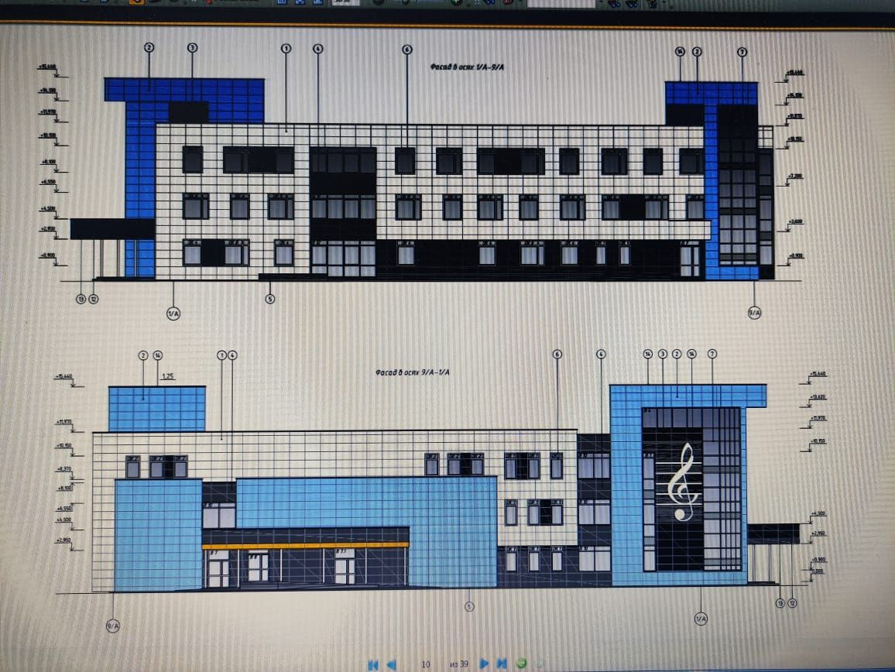
Расходы с сфере культуры и молодежной политики
Строительство Детской школы искусств (софинансирование);
Корректировка ПСД
23,7 млн.руб.
Проведение мероприятий
в области культуры и молодежной политики
3,9 млн.руб.
Комплектование книжных фондов
0,4 млн.руб.

Slide 38
Расходы с сфере физической культуры
Капитальный ремонт лыжной базы по ул.Желгайская, д.59
9,1 млн.руб.
Капитальный ремонт здания спортивной школы по ул.Сигаева, д.17б (софинансирование)
3,1 млн.руб.
Проведение мероприятий
в области физкультуры
4,3 млн.руб.

Slide 39
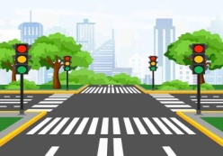
Муниципальные программы в сфере ЖКХ
Муниципальная программа «Транспортное обслуживание населения»
Муниципальная программа «Жилищно-коммунальное хозяйство»
Муниципальная программа «Охрана окружающей среды»
Муниципальная программа «Городские дороги»
Муниципальная программа «Градостроительство»
Муниципальная программа «Формирование современной городской среды»

Slide 40
Мероприятия в сфере жилищно-коммунального хозяйства
Подготовка
к отопительному сезону
13,3 млн. рублей
Создание мест (площадок) накопления твердых коммунальных отходов
7,2 млн. рублей
Ликвидация накопленного вреда окружающей среде
1,2 млн. рублей

Slide 41
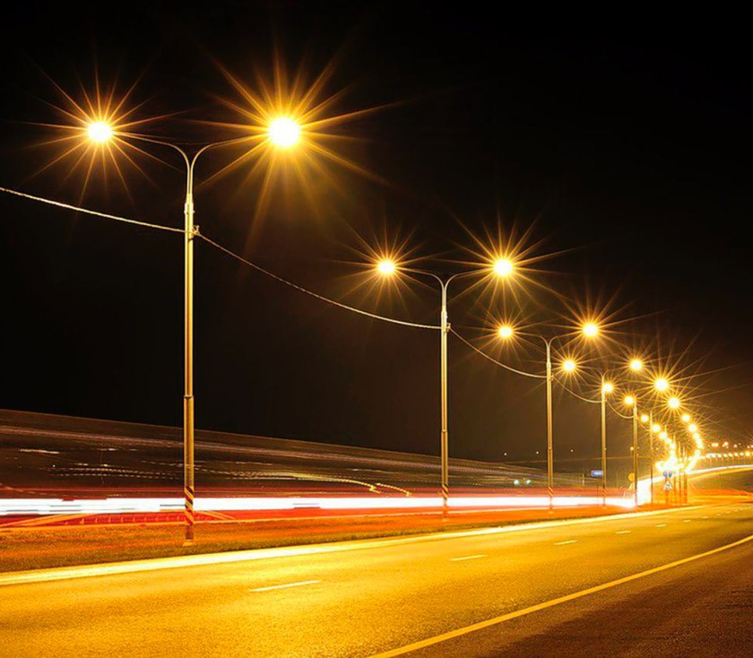
Уличное освещение города
Содержание уличного освещения
12,8 млн. рублей
Строительство линий уличного освещения
ул.Лесная
парк Зинченко
5,0 млн. рублей
Разработка ПСД на строительство линий уличного освещения
0,3 млн. рублей

Slide 42
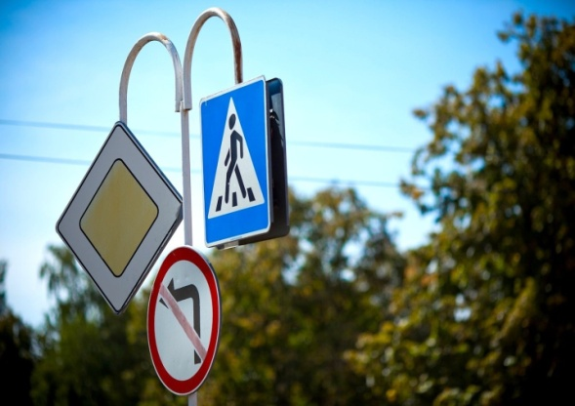
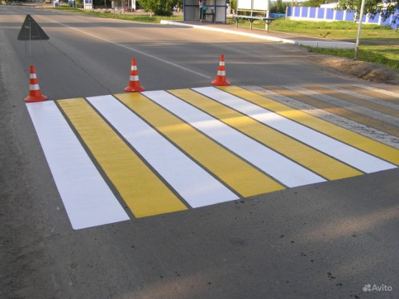
Содержание дорог,
55,2 млн.рублей
Установка и монтаж дорожных знаков
Нанесение дорожной разметки
Зимнее и летнее содержание автомобильных дорог

Slide 43
Ремонт автомобильных дорог
Осуществление дорожной деятельности в отношении автомобильных дорог общего пользования, входящих в транспортный каркас
185,8 млн.рублей
Средства областного бюджета
170,9 млн.рублей
2024 год
63,5 млн.рублей
ул. Лыткина – ул. Элеваторная
ул.Дорожная
2026 год
58,7 млн.рублей
ул. Речная – ул. Российская
2025 год
63,5 млн.рублей
ул. Просвещения
ул. Советская

Slide 44
Ремонт автомобильных дорог,
14,2 млн.рублей
Проезды к социальным объектам
( Детский сад на 240 мест, Детская школа искусств)
Приведение в нормативное состояние вертолетной площадки
Ремонт ограждения подъездных путей к мосту через ВСЖД пос.Стекольный (виадук)
Ремонт автомобильных дорог с гравийным покрытием
Разработка ПСД:
устройство участка дороги ул.Скальная
кап.ремонт автомобильной дороги по ул.Просвещения

Slide 45
Формирование современной городской среды
Мероприятия по благоустройству дворовых территорий города по адресу:
ул. Жданова, 11
Мероприятия по благоустройству дворовых территорий города по адресу:
ул. Жданова, 13
Благоустройство дворовой территории жилого дома по ул. Горького,19

Slide 46
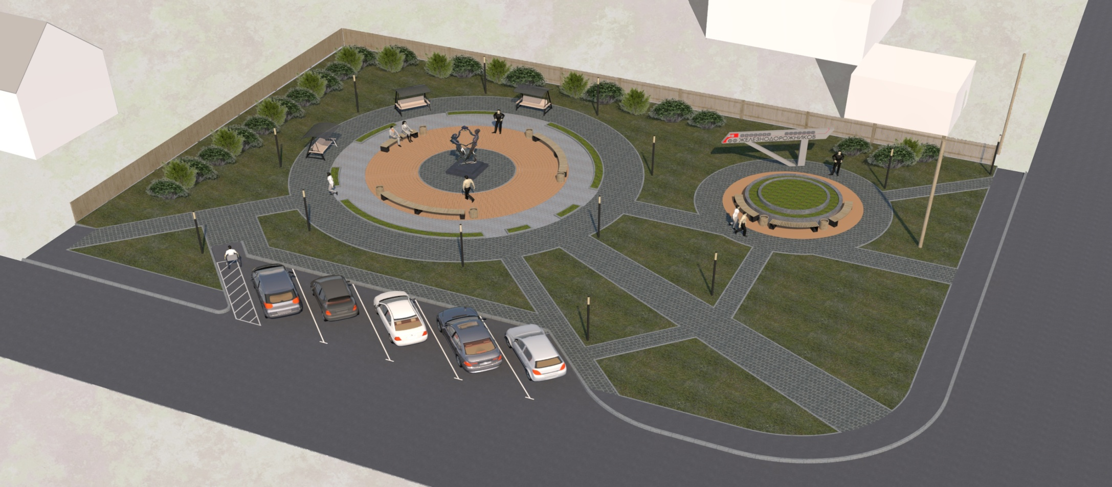
Формирование современной городской среды
Благоустройство сквера на пересечении ул.Шмелькова – ул. Белова

Slide 47
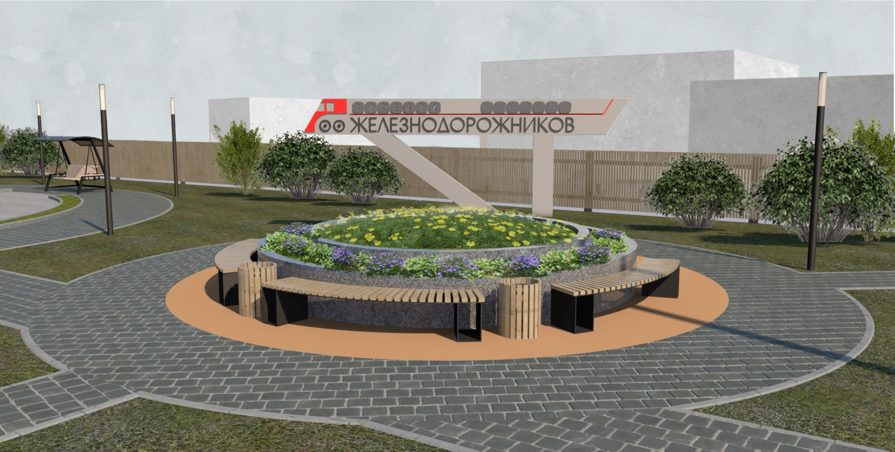
Формирование современной городской среды
Благоустройство сквера на пересечении ул.Шмелькова – ул. Белова

Slide 48
Формирование современной городской среды
Иные мероприятия
1. Озеленение города ;
2. Благоустройство территорий города:
Благоустройство общественной территории
ул. Мира,1а (устройство резинового покрытия)
Благоустройство сквера по ул.Зиничева в микрорайоне «Березовая роща»
Обустройство детской спортивно-игровой площадки по ул.1-я Ползунова
Оформление города к праздникам, обслуживание фонтана

Slide 49
Резервные средства местного бюджета,
17,3 млн.рублей
Реализация мероприятий перечня проектов народных инициатив – 16,3 млн.рублей
Реализация инициативных проектов в соответствии с Положением о реализации инициативных проектов на территории муниципального образования – «город Тулун», утвержденного решением Думы городского округа от 30.06.2021 № 16-ДГО - 0,3 млн.рублей
Средства резервного фонда для финансового обеспечения непредвиденных расходов, в том числе на проведение аварийно-восстановительных работ и мероприятий, связанных с предупреждением и ликвидацией последствий чрезвычайных ситуаций – 0,7 млн.рублей

Slide 50
Непрограммные расходы
Обеспечение деятельности
Единой диспетчерской службы
Содержание органов местного самоуправления
Организация и проведение выборов

Slide 51
Муниципальный долг
верхний предел муниципального внутреннего долга муниципального образования – «город Тулун»:
по состоянию на 1 января 2025 года в размере 32 307,0 тыс. рублей, в том числе верхний предел долга по муниципальным гарантиям 0 тыс. рублей;
по состоянию на 1 января 2026 года в размере 65 696,6 тыс. рублей, в том числе верхний предел долга по муниципальным гарантиям 0 тыс. рублей;
по состоянию на 1 января 2027 года в размере 101 149,9 тыс. рублей, в том числе верхний предел долга по муниципальным гарантиям 0 тыс. рублей

Slide 52
Спасибо за внимание!
Контактная информация:
г.Тулун, ул. Ленина, д. 99
Тел./факс :8(39530)40-417
E-mail: fin09@govirk.ru
Официальный сайт:
www.tulunadm.ru

